Slide 1
Яагаад Python гэж?
u-school онлайн сургалт - www.uschool.mn

Slide 2
Яагаад Python гэж?
Энгийн, нээлттэй код, өндөр түвшний, обьект хандлагат болон шугаман програмчлал, түгээмэл хэрэглэгддэг, жишээ
Сурахад хялбар, бичихэд амар, бусад програмчлалын хэлнүүдийн суурь ойлголтууд
Гэрээсээ цалин өндөртэй АНУ-ын ажил хийх боломж

Slide 3
Давуу талууд, жишээ
Энгийн
Нээлттэй код
Өндөр түвшний
Обьект хандлагат болон шугаман програмчлал
Олон платформ дээр хэрэглэнэ
Бусад хэлнүүдтэй цуг ашиглах боломжтой, өргөтгөх, хавсаргах гэх мэт
Түгээмэл хэрэглэгддэг
Веб
Django: Instagram, Spotify, YouTube, Washington Post, DropBox, Pinterest, Prezi, NASA, National Geographic
Flask
Тоглоом
Pygame: 2D тоглоом
PySoy: 3D тоглоом
Жишээ: Battlefield 2, World of Tanks, Civilization-IV

Slide 4
Давуу талууд, жишээ
Шинжлэх ухааны тооцоолол:
SciPy (шинжлэх ухааны тооцоолол, сататистик)
Pandas (дата анализ)
Numeric Python (тоон тооцоолол)
Natural Language Toolkit (Текст анализ)
Жишээ нь: FreeCAD (3D зурдаг програм)
Хиймэл оюун ухаан
SciPy (шинжлэх ухааны тооцоолол)
Pandas (дата анализ)
Seaborn (датаг зурах)
Keras, TensorFlow, Scikit-learn (хиймэл оюун ухаан)
NumPy (их өгөгдөл дээр анализ хийх)

Slide 5
Давуу талууд, жишээ
Десктоп програм, график хэрэглэгчийн цонхтой програм
PyQt
PyGtk
Kivy (гар утасны апп)
Tkinter (десктоп)
WxPython
PyGUI
PySi
Вебээс мэдээлэл шүүрдэх
BeautifulSoup
MechanicalSoup
Scrapy
LXML
Python Requests
Selenium
Urllib

Slide 6
Давуу талууд, жишээ
Зураг янзлах програм
2D зураг янзлах: Inkscape, GIMP, Paint Shop Pro, Scribus
3D анимэшн: Blender, Houdini, 3ds Max, Maya, Cinema 4D, Lightwave
Жишээ нь:
SciPy (шинжлэх ухааны тооцоолол)
Pandas (дата анализ)
Seaborn (датаг зурах)
Keras, TensorFlow, Scikit-learn (хиймэл оюун ухаан)
NumPy (их өгөгдөл дээр анализ хийх)

Slide 7
Давуу талууд, жишээ
Бизнес програм
ERP систем
Жижиг бизнест зориулсан програм
Жишээ: Odoo, Tryton
Хиймэл оюун ухаан
SciPy (шинжлэх ухааны тооцоолол)
Pandas (дата анализ)
Seaborn (датаг зурах)
Keras, TensorFlow, Scikit-learn (хиймэл оюун ухаан)
NumPy (их өгөгдөл дээр анализ хийх)
Жишээ нь: Facebook, Amazon, Lendmn, Chimege, Ikon, Арилжааны банк, Zeely

Slide 8
Сурахад хялбар, бичихэд амар, жишээ
t = 'Python хичээл'
t[0:6]
“Python хичээл” текстийн эхний 6 үсгийг авах.
Хэвлэх:
print(t[0:6)
https://www.hackerrank.com/domains/python
https://wiki.python.org/moin/SimplePrograms
https://www.programiz.com/python-programming/examples
https://linuxhint.com/python_scripts_beginners_guide/
https://skillcrush.com/blog/python-programming-examples/

Slide 9
Бусад програмчлалын хэл дээр ч ашиглагдах ойлголтууд
Basic Syntax
Variable Types: Numbers, Strings
Basic Operators
Decision Making
Loops
Lists
Dictionary
Date & Time
Functions
Modules
Files I/O
Exceptions
Classes/Objects
Reg Expressions
Database Access
Python хичээл

Slide 10
Python эхний 5-д, 44,1%
https://insights.stackoverflow.com/survey/2020#most-popular-technologies
65,000 хүнээс судалгаа авсан

Slide 11
2019 онд 41,7%
https://insights.stackoverflow.com/survey/2019#technology-_-programming-scripting-and-markup-languages
90,000 хүнээс судалгаа авсан

Slide 12
таны найз
Мэргэжлийн олон хүмүүсээс тусламж авах боломжтой.

Slide 13
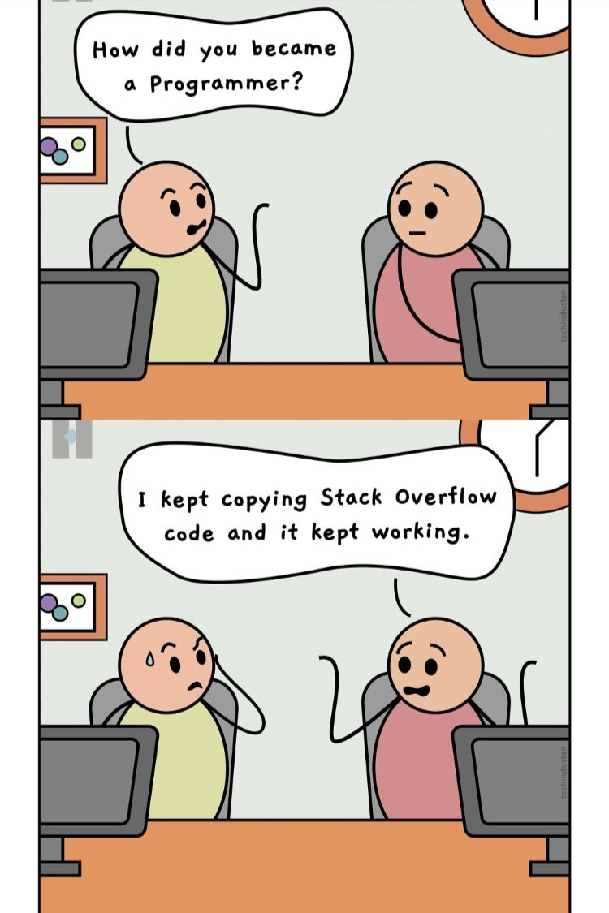

Slide 14
ахаас асуу
https://docs.python.org/3/tutorial/
https://www.w3schools.com/python/
https://www.tutorialspoint.com/python/index.htm
https://www.facebook.com/groups/python.mongolia/
https://www.facebook.com/pythoninstitute.org/
https://pythoninstitute.org/community/
Өөр онлайн эх сурвалжуудаас тусламж авах боломжтой

Slide 15
2. Python хөгжүүлэгчийн дундаж цалин АНУ-д жилийн $111,556
https://www.indeed.com/career/python-developer/salaries
1400 хүний мэдээлэл дээр үндэслэсэн
2021 оны 1-р сарын 8-ны байдлаар

Slide 16
PHP хөгжүүлэгчийн дундаж цалин АНУ-д жилийн $90,930
https://www.indeed.com/career/php-developer/salaries
1500 хүний мэдээлэл дээр үндэслэсэн
2021 оны 1-р сарын 8-ны байдлаар

Slide 17
PHP хөгжүүлэгчийн дундаж цалин АНУ-д жилийн $90,930
PHP хөгжүүлэгч
Python хөгжүүлэгч

Slide 18
Тэр нь тэгээд яг юу гэсэн үг вэ?
https://stackoverflow.com/jobs?q=python&r=true
https://www.google.com/search?q=python+remote+job
https://www.freelancer.com/jobs/?keyword=python
https://www.fiverr.com/search/gigs?query=python
https://www.payoneer.com/
Гадаадаас ажил олж хийх боломж бидэнд бий.
Цалингаа payoneer.com-оор авах боломжтой.
Монголын арилжааны банкны данстай холбоно (Жишээ нь: Хаан банк)
Payoneer картаараа ATM-ээс бэлэн мөнгө болгон авна.

Slide 19
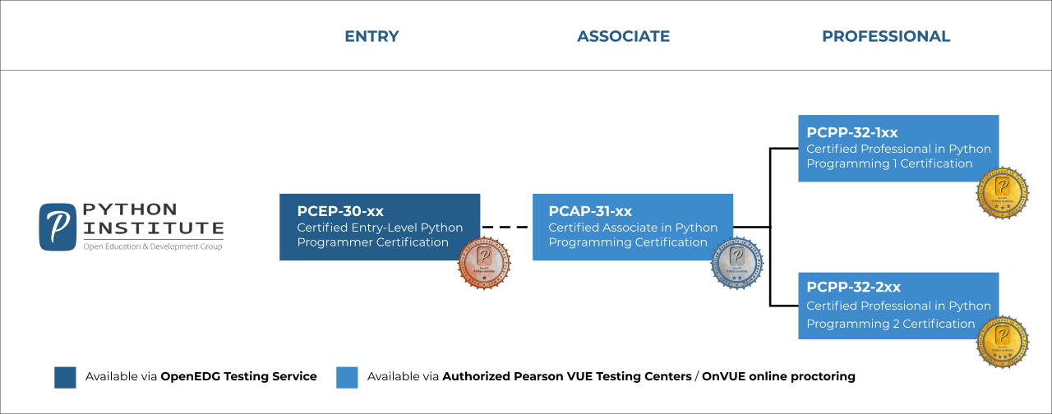
certificate

Slide 20
certificate
Албан ёсны хаяг:
https://pythoninstitute.org/
https://edube.org/study/pe1
https://edube.org/study/pe2
Шалгалт өгөх хуудас:
https://home.pearsonvue.com/PythonInstitute
Шалгалтын воучер:
https://ums.edube.org/store

Slide 21
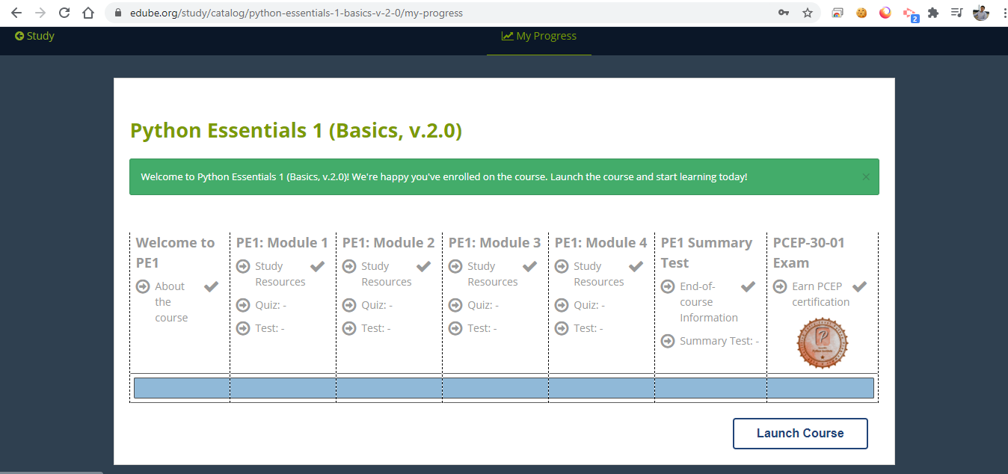
https://edube.org/learn/pe-1

Slide 22
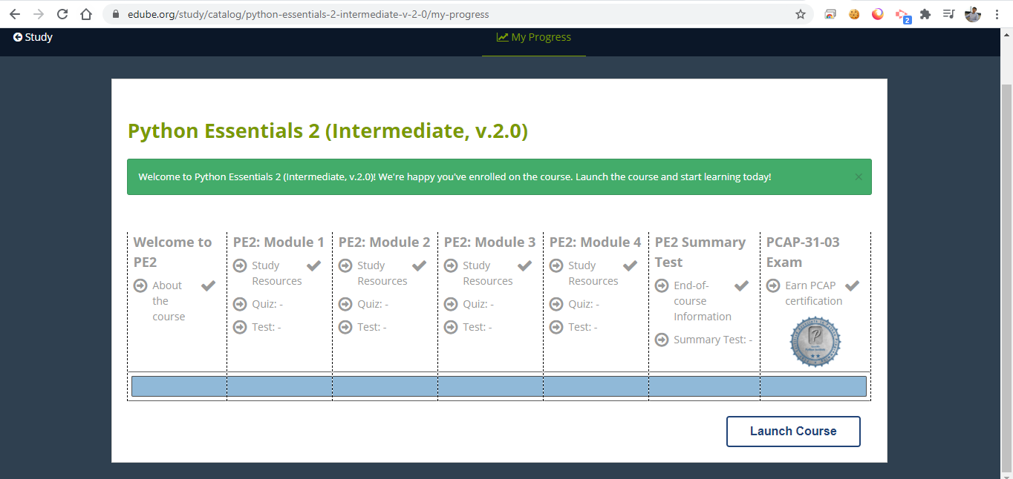
https://edube.org/learn/pe-2

Slide 23
Visual Studio Code дээрх Python-той холбоотой тохиргоо
Python, pylint, autopep8 тохиргоо

Slide 24
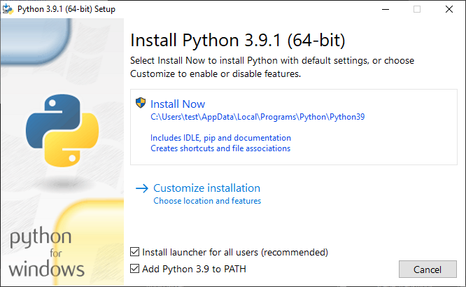
Python

Slide 25
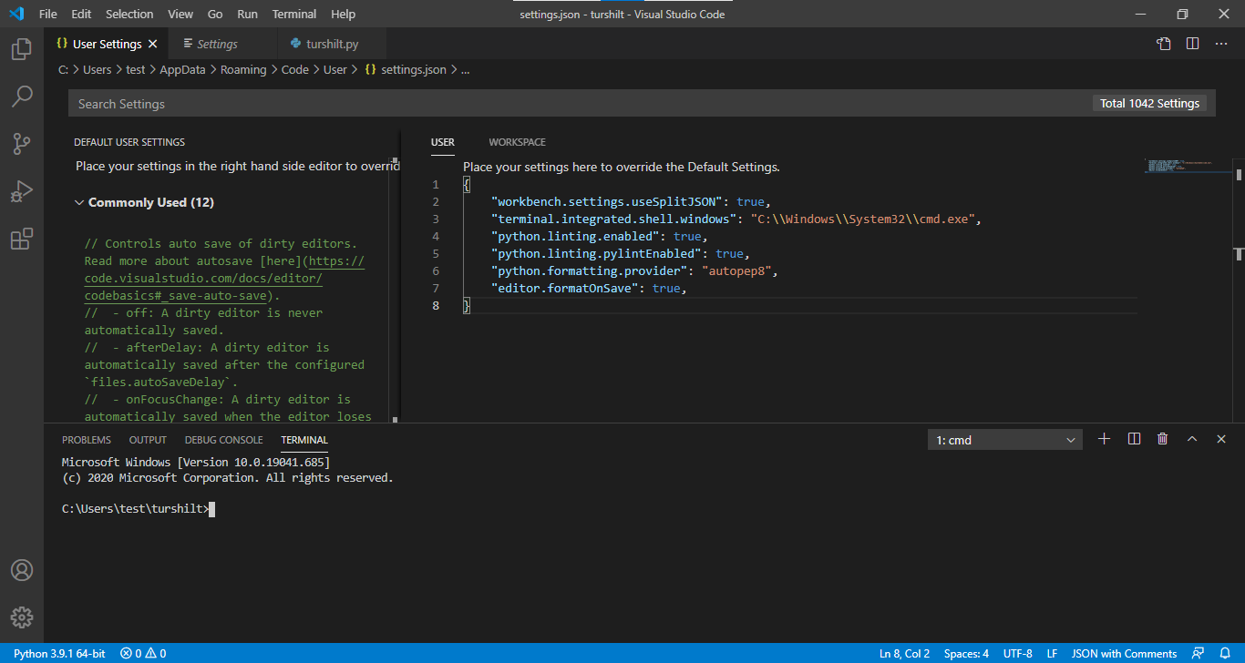
Visual Studio Code

Slide 26
Visual Studio Code-ийн тохиргоо settings.json файлд
"workbench.settings.useSplitJSON": true,
"terminal.integrated.shell.windows": "C:\\Windows\\System32\\cmd.exe",
"python.linting.enabled": true,
"python.linting.pylintEnabled": true,
"python.formatting.provider": "autopep8",
"editor.formatOnSave": true,
pip install pylint
pip install autopep8

Slide 27
VSC-ийн товчилсон даралтууд
https://docs.microsoft.com/en-us/visualstudio/mac/keyboard-shortcuts?view=vsmac-2019
Windows-ийнх:
https://docs.microsoft.com/en-us/visualstudio/ide/productivity-shortcuts?view=vs-2019

Slide 28
Анхаарал тавьсанд баярлалаа!
Асуулт хариулт

